Slide 1
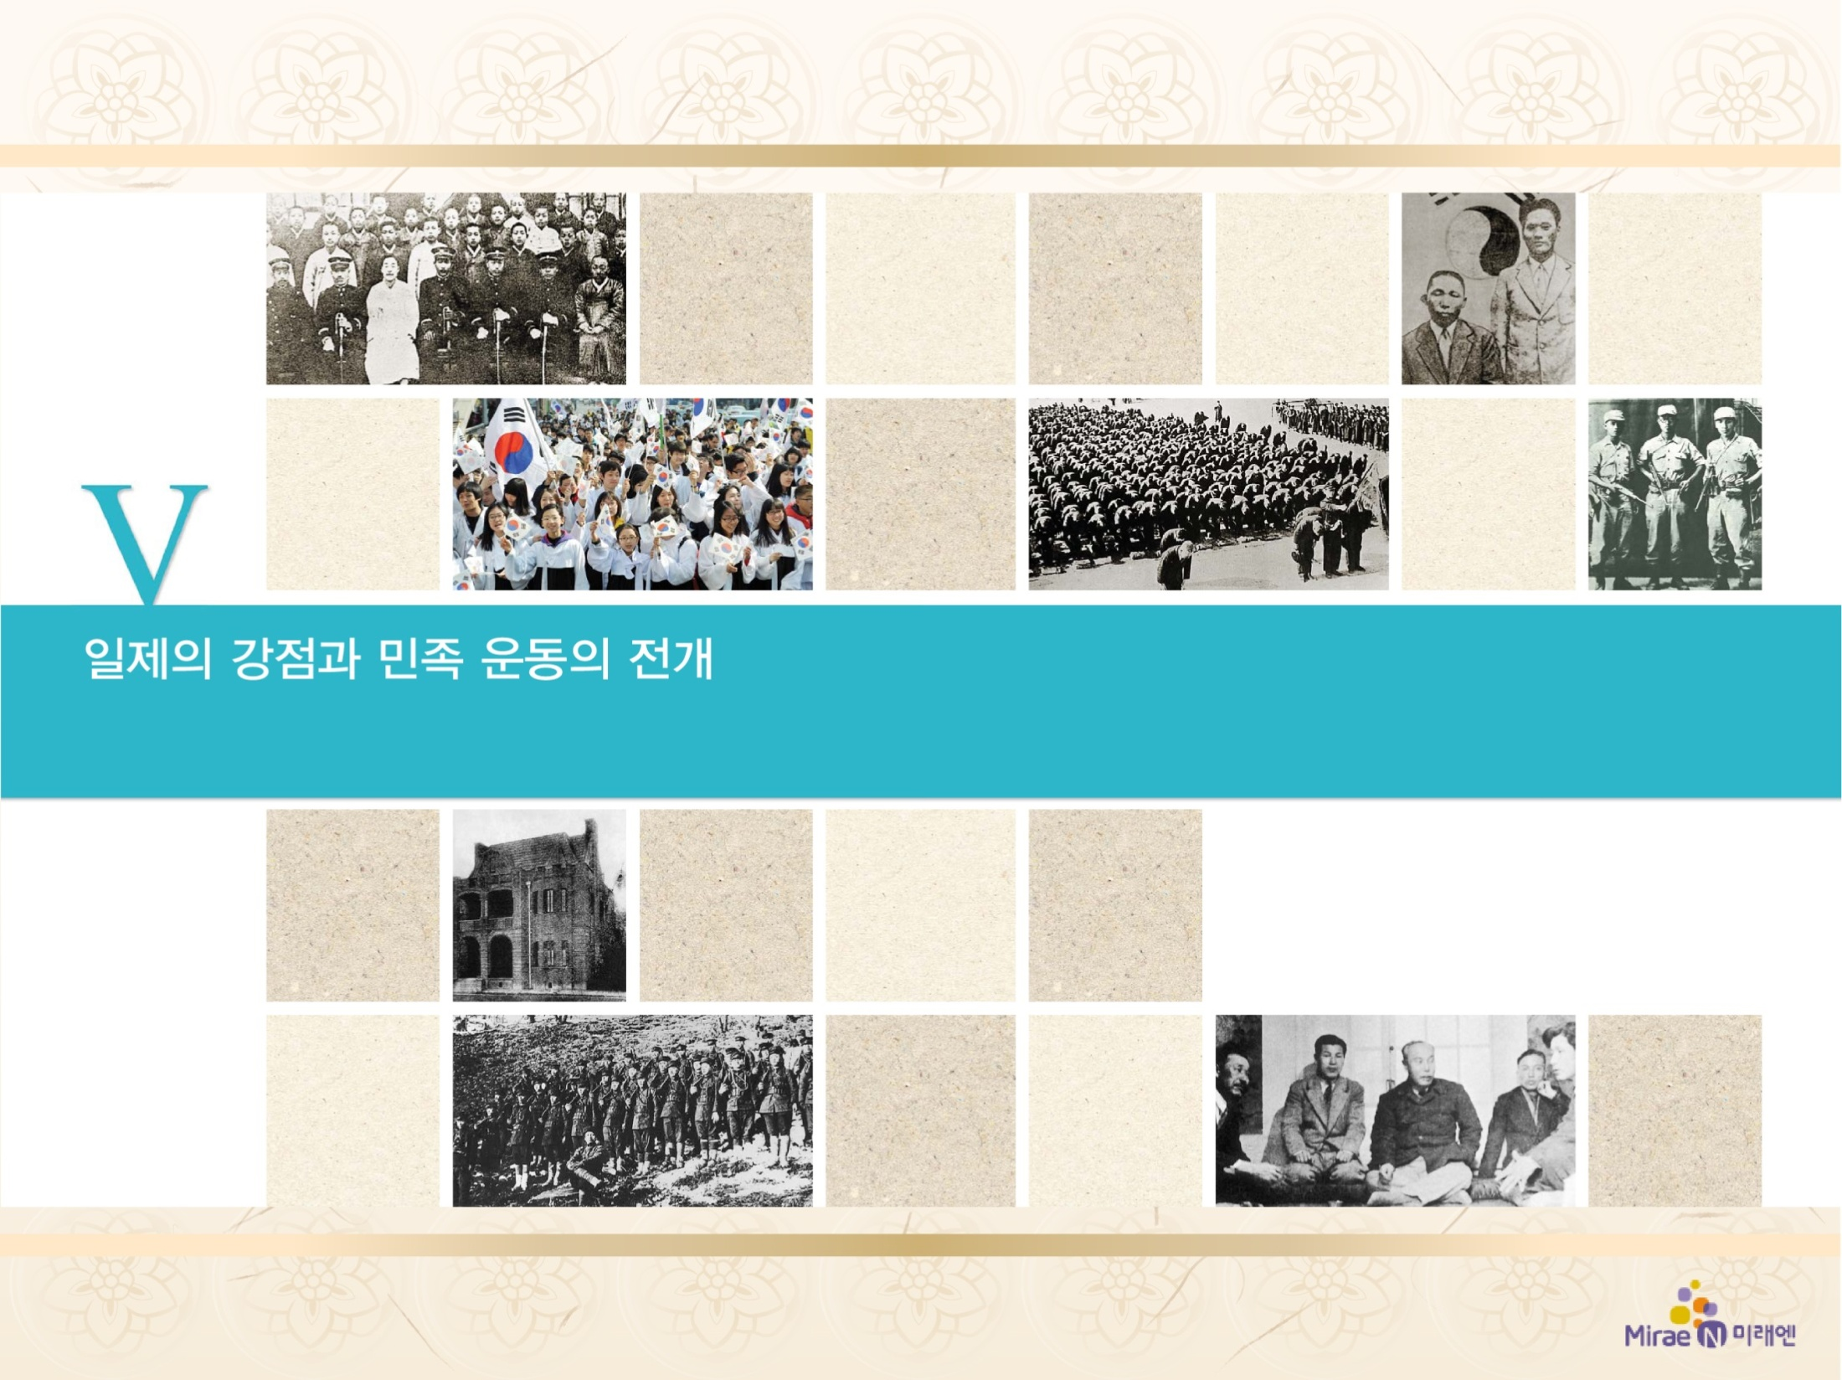
5. 무장 독립 전쟁의 전개와 건국 준비 활동
독립 전쟁의 승리와 고난(1920년대)
1

Slide 2



1920년대 무장 독립 전쟁의 대표적 승리 내용을 알고, 승리 원인을 설명할 수 있다.
온갖 고난을 뚫고 독립 전쟁에 나선 선열들의 의로운 뜻을 본받는 태도를 기를 수 있다.

Slide 3

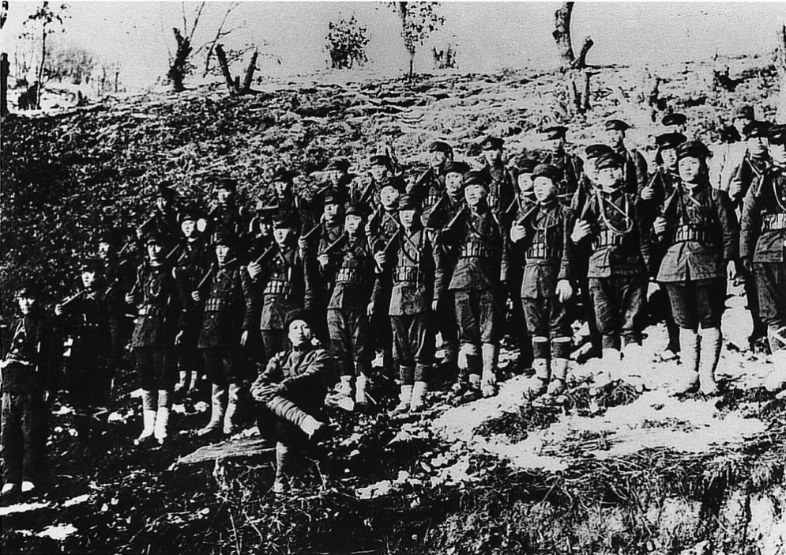
5. 무장 독립 전쟁의 전개와 건국 준비 활동
독립 전쟁의 승리와 고난(1920년대)
(286쪽)
1
하늘은 미워한다 배달족의 자유를 억탈하는 왜적 놈들을
삼천리 강산에 열혈이 끓어 분연히 일어나는 우리 독립군
맹세코 싸우고 또 싸우리니 성결한 전사를 하게 하소서
-’기전사가’, 이범석 작사 작곡 -
▲청산리 대첩에서 승리한 북로 군정서군

Slide 4

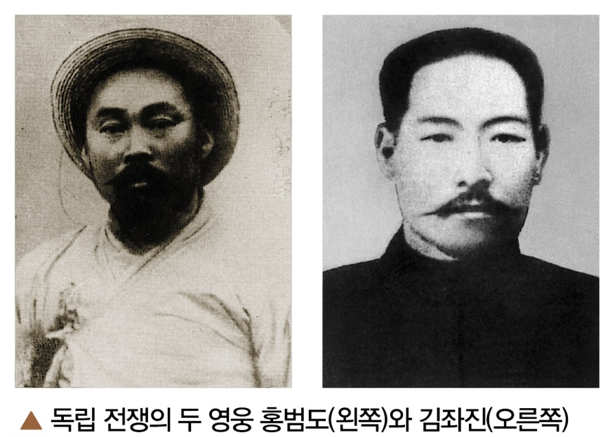
5. 무장 독립 전쟁의 전개와 건국 준비 활동
독립 전쟁의 승리와 고난(1920년대)
(286쪽)
1
1. 독립 전쟁의 승리
① 3ㆍ1 운동 이후 많은 독립군 부대 조직
→ 무장 독립 전쟁 활성화
• 국내: 천마산대, 보합단, 구월산대
• 만주 독립군: 활발한 국내 진입
작전 전개
② 봉오동 전투(1920. 6.)
• 전개: 일본군의 독립군 본거지
공격 → 봉오동으로 유인하여 대파
• 참가 부대: 대한 독립군(홍범도) + 국민회군(안무)
+ 군무 도독부군(최진동) → 독립군 연합 부대 형성

Slide 5
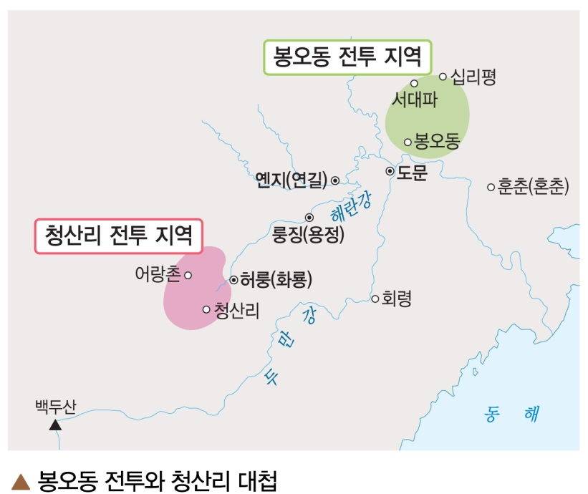
5. 무장 독립 전쟁의 전개와 건국 준비 활동
독립 전쟁의 승리와 고난(1920년대)
(287쪽)
1
③ 청산리 대첩(1920. 10.): 독립 전쟁사 최대 규모 승리
※ 중광단 → 북로 군정서로 발전
(총재 서일, 군사령관 김좌진),
사관 연성소 설치
• 전개: 독립군 토벌을 위한 일본군의
대규모 만주 출병, 독립군 포위 공격
→ 6일 간 10여 차례 전투에서
일본군 대파
• 참가 부대: 북로 군정서(김좌진) + 독립군 연합 부대(홍범도)

Slide 6
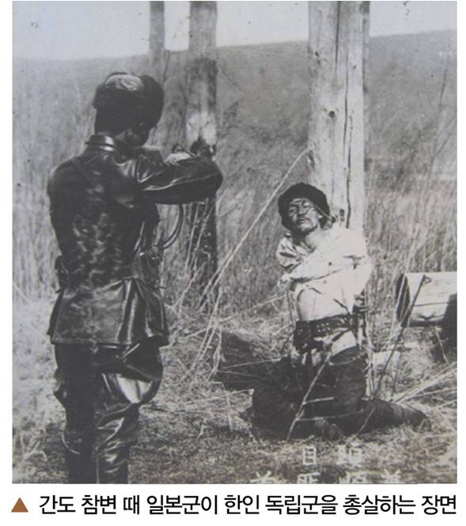
5. 무장 독립 전쟁의 전개와 건국 준비 활동
독립 전쟁의 승리와 고난(1920년대)
(287쪽)
1
2. 독립군의 시련
① 간도 참변(1920. 10.~):
일본군이 청산리 대첩 패전에
대한 보복으로 간도 동포
무차별 학살
② 대한 독립군단 조직(1920. 12.):
밀산에서 조직 → 시베리아 이동
③ 자유시 참변(1921. 6.):
적군이 지휘권 양도를 거부하는
독립군을 공격하여 무장해제
→ 독립군 수백 명 희생

Slide 7

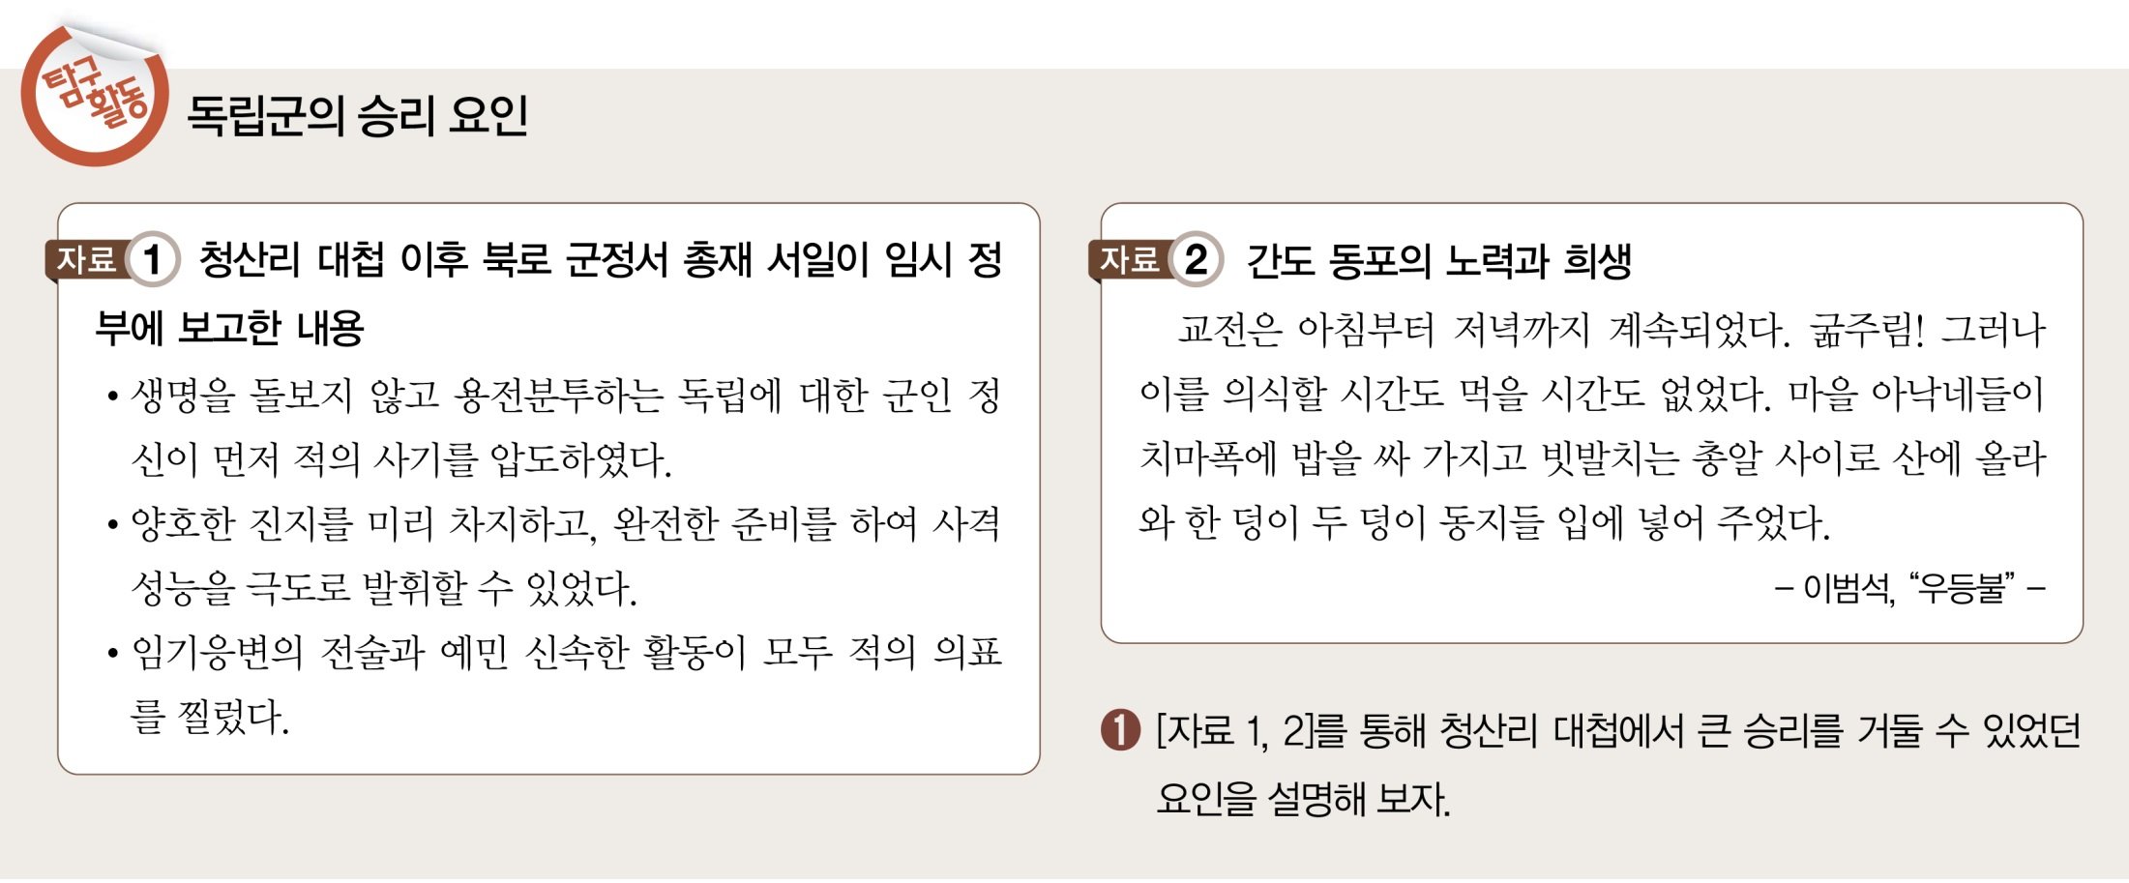
5. 무장 독립 전쟁의 전개와 건국 준비 활동
독립 전쟁의 승리와 고난(1920년대)
(287쪽)
1

Slide 8
5. 무장 독립 전쟁의 전개와 건국 준비 활동
독립 전쟁의 승리와 고난(1920년대)
(287쪽)
1
① [자료 1, 2]를 통해 청산리 대첩에서 큰 승리를 거둘 수
있었던 요인을 설명해 보자.
[예시]
• 독립군의 사기가 일본군을 압도하였다.
• 유리한 지형을 이용하고, 상황에 맞는 전술을
사용 하였다.
• 간도 지역 동포들의 헌신적인 지원이 있었다.

Slide 9
5. 무장 독립 전쟁의 전개와 건국 준비 활동
독립 전쟁의 승리와 고난(1920년대)
(288쪽)
1
3. 독립군의 재정비 - 3부의 성립
① 성립: 효율적 독립 전쟁을 위해 독립군의 통합 운동 전개
→ 참의부, 정의부, 신민부 등 3개의 군정부 성립
② 3부의 성격: 만주 동포 사회를 이끄는 공화주의적 자치
정부(민정 조직 + 군정 조직 → 3권 분립 체제, 동포 사회
에서 세금 징수, 독립군 양성)
③ 3부 통합 운동: 국민부와 혁신 의회 양대 세력으로 재편
→ 조선 혁명군, 한국 독립군을 조직하여 1930년대 독립
전쟁으로 계승

Slide 10
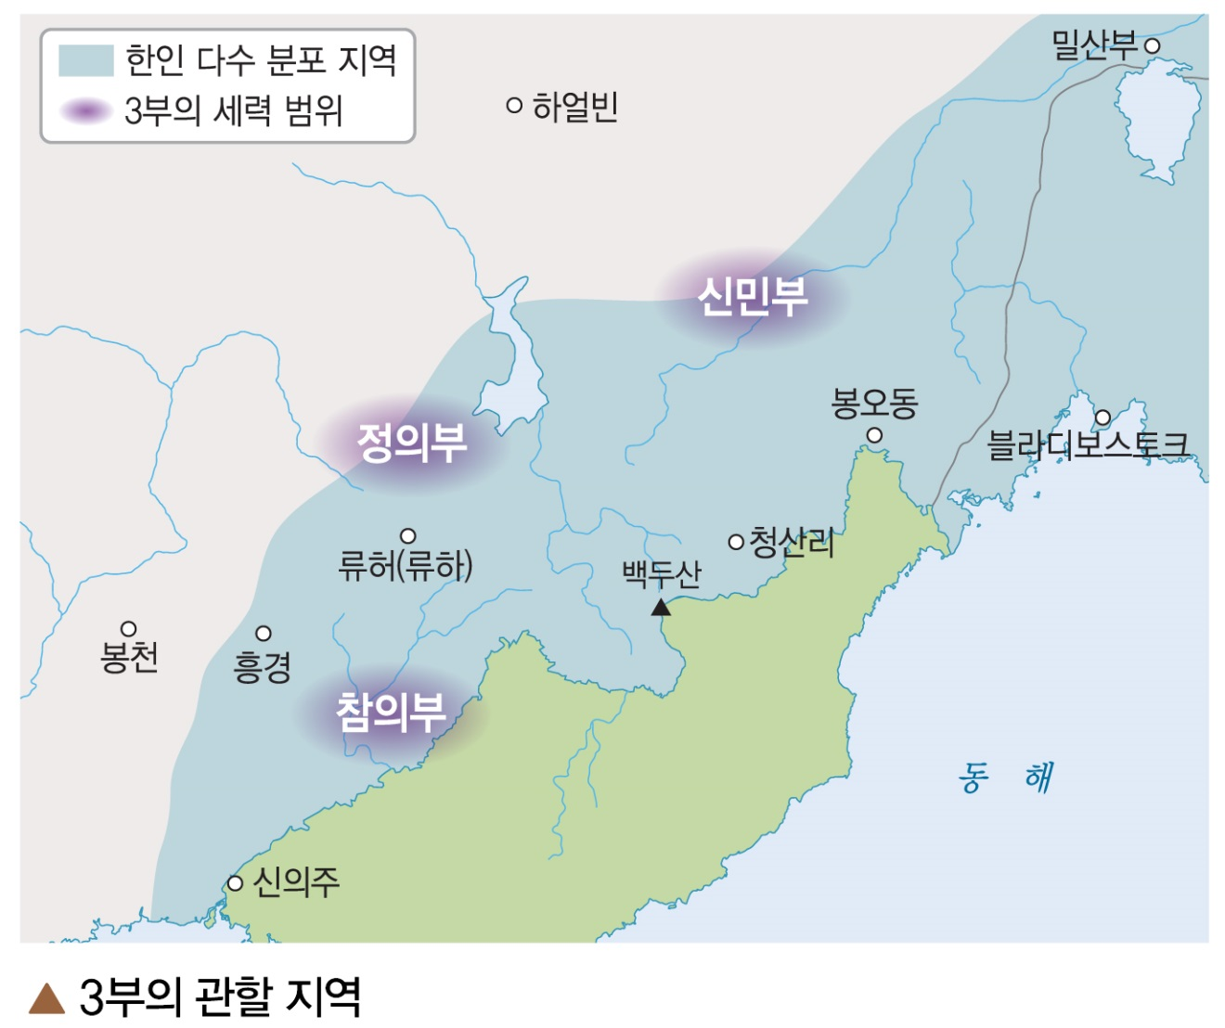
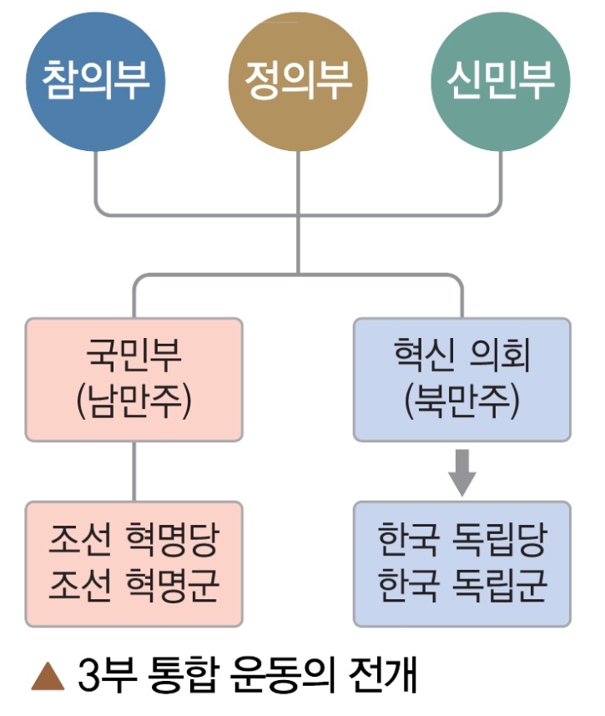
5. 무장 독립 전쟁의 전개와 건국 준비 활동
독립 전쟁의 승리와 고난(1920년대)
(288쪽)
1

Slide 11
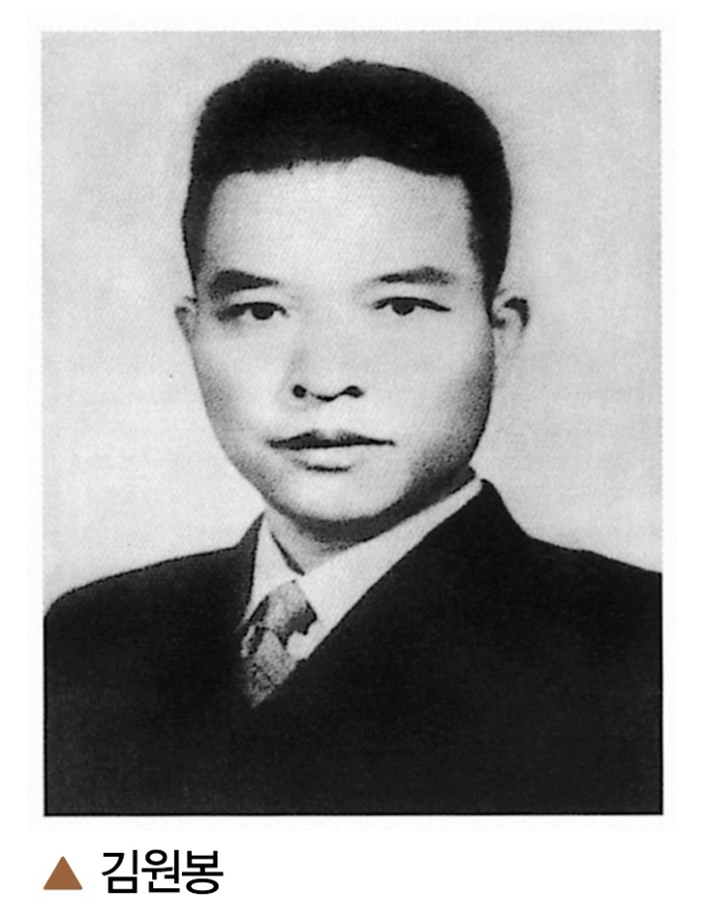
5. 무장 독립 전쟁의 전개와 건국 준비 활동
독립 전쟁의 승리와 고난(1920년대)
(289쪽)
1
4. 의열단의 활동
① 조직: 1919년 만주, 김원봉
② 활동: 개인 폭력에 의한 의열 투쟁 전개
- 식민 통치 기구 파괴 등
③ 조선 혁명 선언(신채호): 의열단의 행동
강령, 민중의 직접 혁명 주장
④ 노선 변화
• 개인 폭력 투쟁의 한계
→ 조직적 무장 투쟁 노선으로 전환
• 1930년대 민족 통일 전선 운동 참여
→ ‘민족 혁명당’ 결성 주도(1935)

Slide 12

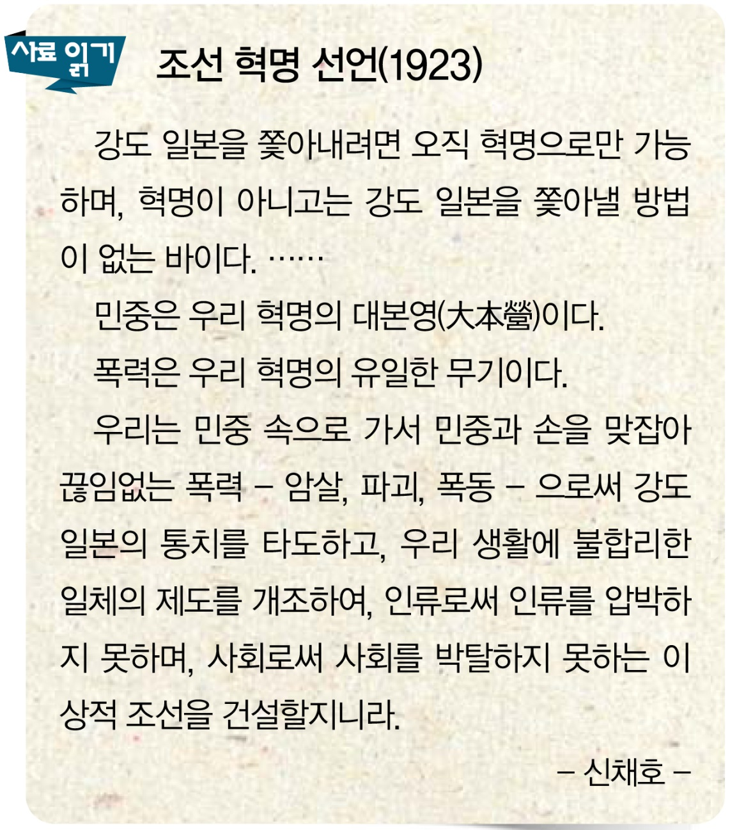
5. 무장 독립 전쟁의 전개와 건국 준비 활동
독립 전쟁의 승리와 고난(1920년대)
(289쪽)
1

Slide 13
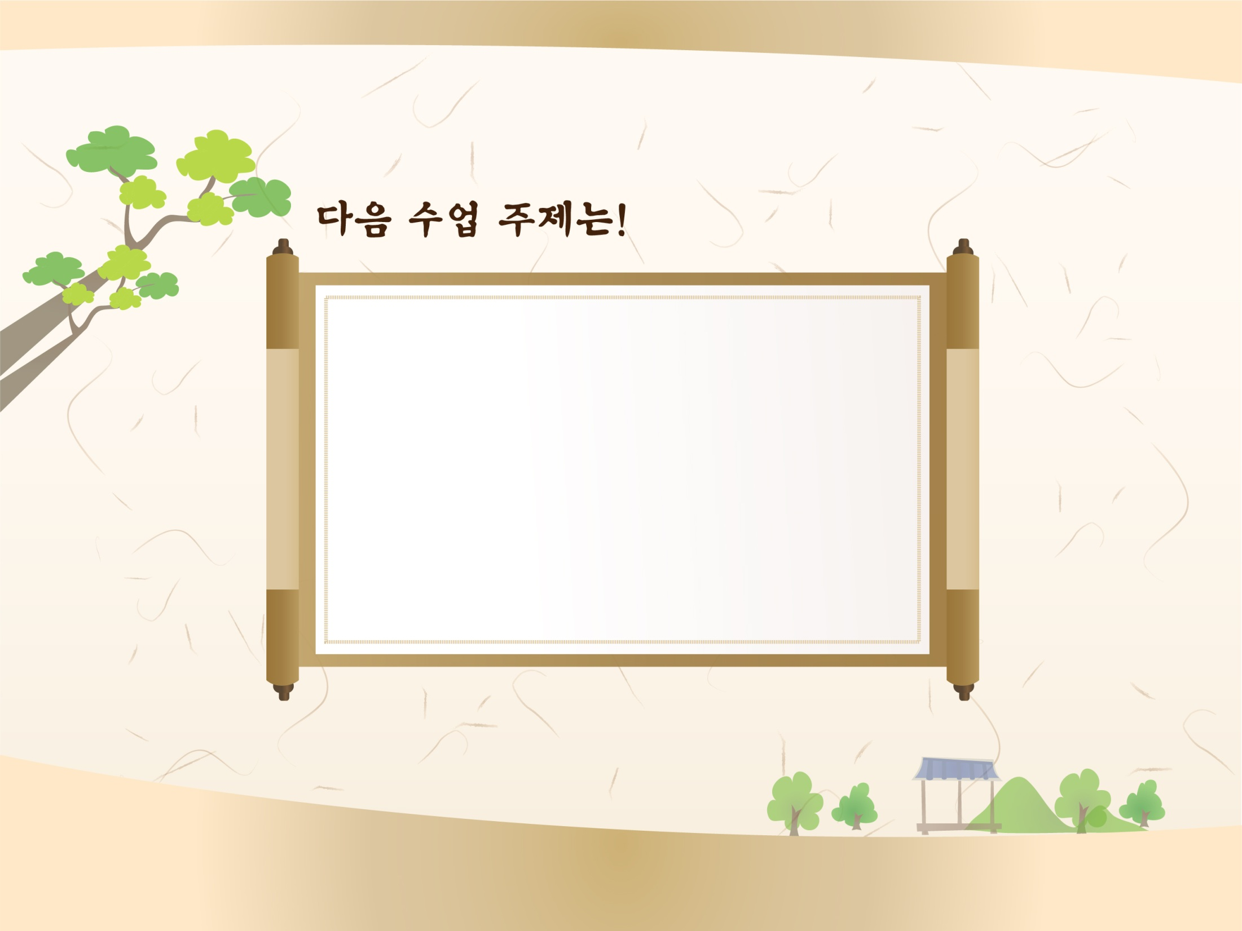
국외 이주 동포의
활동
입니다.
2

